Slide 1
Planning and Requirement Datawarehouse

Slide 2
Perancangan Data Warehouse
Untuk memulai proyek data warehouse, dibutuhkan untuk menjawab pertanyaan :
  Kebutuhan user mana yang penting dan data pertama mana yang pertama dipertimbangkan ?
  Akankah proyek akan di scaled down kedalam sesuatu yang lebih manageable?
  Akankah kapabilitas infrastruktur skala proyek dapat diimplementasikan pada skala penuh perusahaan ?

Slide 3
Perancangan Data Warehouse
Pengumpulan dan analisis kebutuhan dari proyek data warehouse dengan melakukan interview pada staff (sebagai marketing users, finance users, and sales users) untuk menentukan prioritas yang harus dicapai oleh data warehouse.
Pada saat bersamaan, pewawancara menuntun responsibilitas staff terhadap sistem operasional guna mengidentifikasi sumber data secara jelas, valid, dan konsistensi data untuk menyuport beberapa tahun mendatang.

Slide 4
Why Datawarehouse?

Slide 5
Kebutuhan untuk Data Warehouse
Tujuan
Memahami kebutuhan untuk informasi strategis.
Mengenali krisis informasi pada tiap-tiap perusahaan
Membedakan antara operasional dan informational sistem
Mengapa dimasa lalu usaha untuk menyediakan informasi strategis mengalami kegagalan
Data warehouse menjadi solusi yang sehat

Slide 6
*Memahami kebutuhan untuk informasi strategis*
History dibangunnya DataWarehouse :
Pada th. 1990 bisnis semakin komplek, perusahaan tersebar secara global dan kompetisi yg berat.
Usaha bisnis executif menjadi tersebar dalam persaingan informasi.
Sistem operasional menyediakan informasi untuk menjalankan operasi sehari-hari, tetapi executive memerlukan berbagai macam jenis informasi yang dapat mendukung dalam pengambilan keputusan yang strategis.
Sistem operasional sangat penting untuk perusahaan, namun tidak dapat menyediakan informasi yang strategis. Oleh karena itu, perusahaan perlu mengarah kepada cara yang baru dalam memperoleh informasi yang strategis

Slide 7
Pada tahun 1990 Organisasi mulai mendaptkan keuntungan kompetitif.
Contoh area yang strategis dalam penggunaan datawarehouse
Retail
  Kesetiaan Pelanggan
  Perencanaan penjualan
Pabrik
  Pengurangan Harga
  Manajemen Logistik
Keuangan
  Manajemen resiko
  Pendeteksian Penipuan
Perusahaan penerbangan
  Mengarahkan Profitabilitas
  Menghasilkan Manajemen
Peralatan
  Asset Manajemen
  Sumber daya Manajemen
Pemerintah
  Perencanaan tenaga kerja
  Pengendalian Harga

Slide 8
Informasi strategis digunakan untuk mencapai tujuan bisnis.
Contoh-contoh tujuan Bisnis :
Mempertahankan pelanggan saat ini.
Meningkatkan pelanggan sebesar 15% lebih dalam 5 th kedepan.
Penguasaan keuntungan pasar sebesar 10% dalam 3 th kedepan.
Meningkatkan mutu produk.
Meningkatkan layanan pelanggan dalam hal pengiriman.
Membawa 3 produk baru kepasar dalam 3 th.
Meningkatkan penjualan sebesar 15% dalam definisi north earth.

Slide 9
Kebutuhan informasi dalam mencapai tujuan :
Perolehan pengetahuan yang lebih dari operasi perusahaan mereka.
Mempelajari factor kunci usaha dan bagaimana pengaruhnya terhadap yang lainnya.
Membandingkan performa perusahaannya terhadap kompetisi dan terhadap industri black market.
Memperhatikan pilihan dan kebutuhan konsumen.
kemunculan teknologi hasil penjualan dan pemasaran.
Tingkat kualitas dan produk pelayanan.
Tipe informasi yang dibutuhkan dalam membuat keputusan meliputi tujuan dan strategi seluruh perusahaan.
Pengkombinasian semua tipe informasi yang esensial kedalam satu kelompok, disebut dengan konsentrasi strategi bisnis.

Slide 10
Daftar Karakteristik yang diinginkan
Strategi Informasi.
INTEGRATED (INTEGRASI)
DATA INTEGRITY (INTEGRITAS DATA)
ACCESSIBLE (DAPAT DIAKSES)
CREDIBLE (TERPERCAYA)
TIMELY (TEPAT WAKTU)
Harus mempunyai satu, pandangan terhadap enterprise-wide.
Informasi harus akurat dan harus menyesuaikan diri ke aturan bisnis.
Dapat dengan mudah diakses dengan akses alur intuitif, dan mau mendengarkan untuk dianalisa.
Tiap-Tiap faktor bisnis harus telah satu dan hanya satu nilai.
Informasi harus tersedia di dalam batasan waktu yang yang ditetapkan.

Slide 11
Mengenali krisis informasi pada tiap-tiap perusahaan :
2 fakta yang ada berkaitan dengan Data Perusahaan:
Mengorganisir banyak data.
Sistem dan sumber TI yang tidak efektif dalam memproses data yang nantinya berguna dalam Strategi Informasi.
Krisis Informasi : permasalahan timbul tidak disebabkan dari kapasitas jumlah data yang diterima, tetapi kualitas data yang menyangkut integrity, accesible, credible, timely.

Slide 12
Faktor permasalahan :
Data perusahaan tersebar kebanyak tipe system dan struktur yang tidak kompitable.
Sistem proses pemesanan mungkin dikembangkan 20 th yg lalu dan berjalan pada mainframe lama.
Beberapa data disimpan dalam file VSAM(virtual storage access method).
Data pada perusahaan berada pada berbagai macam system, banyak platform dan struktur yang berbeda.
Untuk membuat keputusan strategis Manager & Executive harus melihat data yg berasal dari data yg berbeda.

Slide 13
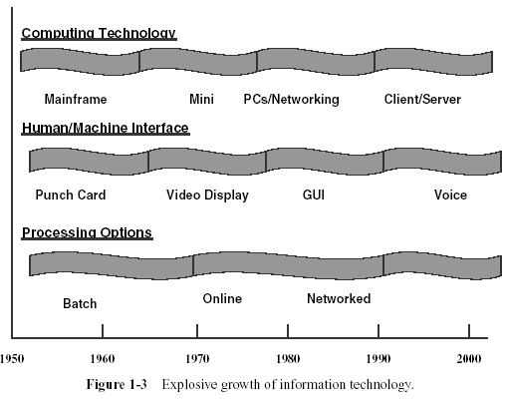
Perkembangan IT

Slide 14
History of DSS
Ad Hoc Reports. IT would write special programs,typically one for each request, and produce the ad hoc reports.
Special Extract Programs. IT would write a suite of programs and run the programs periodically to extract data from the various applications.
Small Applications. IT would create simple applications based on the extracted files.
Information Centers. The information center typically was a place where users could go to request ad hoc reports or view special information on screens. These were predetermined reports or screens.
Decision-Support Systems. companies began to build more sophisticated systems intended to provide strategic information. ability to print special reports.
Executive Information Systems. This was an attempt to bring strategic information to the executive desktop. However, only preprogrammed screens and reports were available.

Slide 15
Inability to Provide Information
IT receives too many ad hoc requests, resulting in a large overload. With limited resources,
Requests are not only too numerous, they also keep changing all the time. The users need more reports to expand and understand the earlier reports.
The users find that they get into the spiral of asking for more and more supplementary reports, so they sometimes adapt by asking for every possible combination, which only increases the IT load even further.
The users have to depend on IT to provide the information. They are not able to access the information themselves interactively.
The information environment ideally suited for making strategic decision making has to be very flexible and conducive for analysis. IT has been unable to provide such an environment.

Slide 16
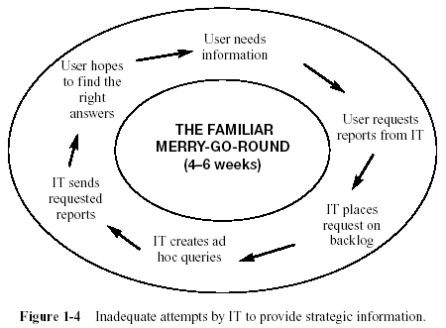
OPERATIONAL VERSUS DECISION-SUPPORT SYSTEMS

Slide 17
Membedakan antara Sistem operasional dan sistem informasi
Sistem Operasional : adalah OLTP, adalah system yang digunakan untuk menjalankan inti bisnis sehari-hari dalam perusahaan. Mereka disebut bread-and butter system. Sistem operasional membuat bisnis berjalan baik
System secara khusus mendapatkan data dalam database, masing-masing informasi proses transaksi tentang entity tunggal seperti pesanan tunggal, atau konsumen tunggal.
Sistem Informasi : Strukturisasi informasi yang utuh dan terintegrasi dalam sebuah organisasi. Yang digunakan dalam pembuatan keputusan yang strategis.

Slide 18
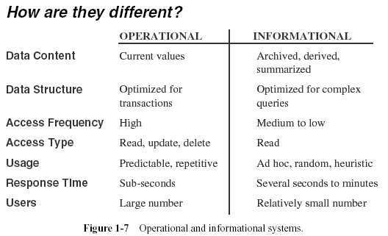
Operational / Informasi

Slide 19
Data warehouse menjadi solusi yang sehat
Tipe baru dari System Envirenment :
Fiture yang digunakan dari tipe baru adalah :
Database designed for analytical tasks
Data from multiple applications
Easy to use and conducive to long interactive sessions by users
Read-intensive data usage
Direct interaction with the system by the users without IT assistance
Content updated periodically and stable
Content to include current and historical data
Ability for users to run queries and get results online
Ability for users to initiate reports

Slide 20
Processing Requirements in the New Environment
Running of simple queries and reports against current and historical data
Ability to perform “what if ” analysis is many different ways
Ability to query, step back, analyze, and then continue the process to any desired length
Spot historical trends and apply them for future results

Slide 21
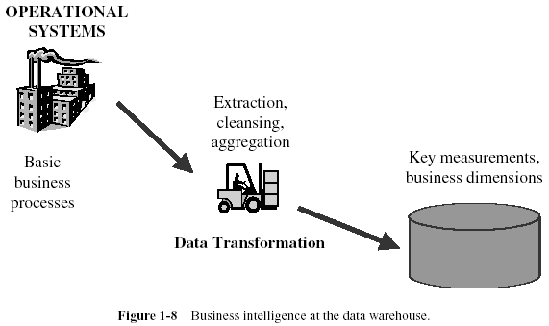
Business Intelligence at the Data Warehouse

Slide 22
Data Warehouse adalah sebuah Lingkungan informasi yang :
Provides an integrated and total view of the enterprise
Makes the enterprise’s current and historical information easily available for decision making
Makes decision-support transactions possible without hindering operational systems
Renders the organization’s information consistent
Presents a flexible and interactive source of strategic information

Slide 23
A Blend of Many Technologies - An Environment, Not a Product
Take all the data from the operational systems
Where necessary, include relevant data from outside, such as industry benchmark indicators
Integrate all the data from the various sources
Remove inconsistencies and transform the data
Store the data in formats suitable for easy access for decision making

Slide 24
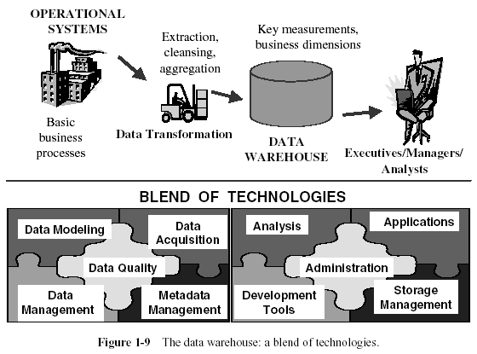
Blend of many technology

Slide 25
Thank You

